Slide 1

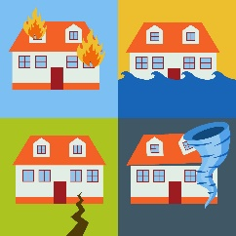

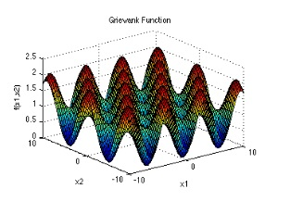
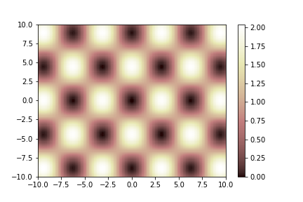
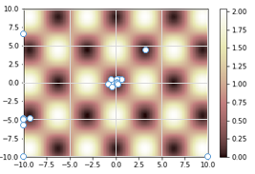
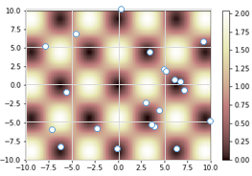
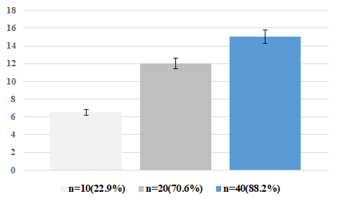
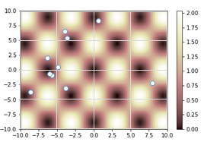
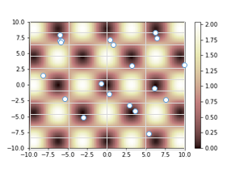
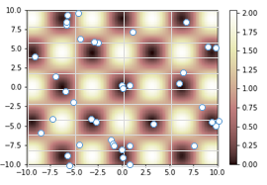

































複数解探索を考慮した分散型Bat Algorithm
SS04-10
〇 岩瀬 拓哉 高野 諒 上野 史 梅内 祐太 石井 晴之 佐藤 寛之 髙玉 圭樹 | 電気通信大学
はじめに | 災害時：多数の被災者を同時探索する重要性
例：複数救助ロボットへの応用
問題点：
多点探索アルゴリズム(PSO, FA等)は 複数局所解を考慮した探索手法が提案 ➡ Bat Algorithm(BA)では考慮されていない
目的：
複数局所解を常に保持し続ける
分散型BAの提案とその有効性の検証
火災
水害
地震
竜巻
従来手法 | Bat Algorithm[Yang X.S., 2010]
ラウドネス$A_{i},$パルスレート$r_{i}$により局所探索性能を調整
Step1: 初期化
Step2: 新しい解の生成
Step3: 局所探索
Step4: ランダムウォーク
Step5: 解の更新
$${x_{gbest}}^{}$$
If $rand<A_{i} \& f\left(x_{i}\right)<f\left(x_{gbest}\right)$
${x_{i}}^{t}, x_{new}, x_{rnd}$から解を更新
${A_{i}}^{t+1}=α{A_{i}}^{t}$ …(6)
${r_{i}}^{t+1}={r_{i}}^{t}\left(1−exp\left(−γt\right)\right)$ …(7)
ラウドネス$A_{i},$パルスレート$r_{i}$も更新
$${x_{gbest}}^{}$$
$${x_{i}}^{t}$$
$${x_{gbest}}^{}$$
$${x_{gbest}}^{}$$
$${v_{i}}^{t}$$
$$x_{new}$$
$$x_{rnd}$$
$f_{i}=f_{min}+\left(f_{max}−f_{min}\right)β$…(1)
周波数$f_{i}$の設定（$βは0から$1の乱数）
${v_{i}}^{t}={v_{i}}^{t−1}+\left({x_{i}}^{t}−x_{∗}\right)f_{i}$…(2)
周波数$f_{i}$により各コウモリの速度${v_{i}}^{t}$を調整
${x_{i}}^{t}={x_{i}}^{t−1}+{v_{i}}^{t}$…(3)
新しい解の生成
$x_{new}=x_{gbest}+εA^{t}$…(4)
グローバルベスト近辺に新しい解を生成
If $rand>r_{i}$…(5)
ランダムに新しい解$x_{rnd}$を生成
$$\left[\begin{matrix}f_{min} & f_{max}\end{matrix}\right]=\left[\begin{matrix}0 & 1\end{matrix} \right],$$
$$A^{0}=1, r_{i}=rand [0 1]$$
α=γ=0.9
提案手法 | 分散型Bat Algorithm
Step1: 初期化
Step2: 新しい解の生成
Step3: 局所探索
Step4: ランダムウォーク
Step5: 解の更新
$${v_{i}}^{t}$$
$${x_{pbest}}^{}$$
$${x_{new}}^{}$$
If $rand<A_{i} \& f\left(x_{i}\right)<f\left(x_{gbest}\right)$
${x_{i}}^{t}, x_{new}, x_{rnd}$から解を更新
${A_{i}}^{t+1}=α{A_{i}}^{t}$ …(6)
${r_{i}}^{t+1}={r_{i}}^{t}\left(1−exp\left(−γt\right)\right)$ …(7)
ラウドネス$A_{i},$パルスレート$r_{i}$も更新
$${x_{i}}^{t}$$
$$d_{ij}$$
$$d_{ij}$$
$$d_{ij}$$
$$d_{ij}$$
$${x_{j}}^{t}$$
$${x_{j}}^{t}$$
$${x_{j}}^{t}$$
$${x_{rnd}}^{}$$
$d_{ij}=\left|{x_{i}}^{t}−{x_{j}}^{t}\right|$…(8)
${x_{i}}^{t}$に対しランダムに${x_{j}}^{t}を$選択
${v_{i}}^{t}={v_{i}}^{t−1}+\frac{1}{exp\left(d_{ij}∗f_{i}\right)}$…(2)’
2個体同士が反発して移動
(速度の増加：距離が近い>遠い)
$x_{new}=x_{pbest}+εA^{t}$…(4)’
パーソナルベスト近辺に新しい解を生成
$${x_{j}}^{t}$$
If $rand>r_{i}$…(5)
ランダムに新しい解$x_{rnd}$を生成
問題設定 | 使用する目的関数
実験結果 | 従来BA vs 分散型BA
Griwank関数の概形
Griwank関数の等高線マップ
10seed分の局所解捕捉数
各手法 | 平均値 | 標準偏差
従来BA | 6.4 /17 (37.65%) | 1.50
分散型BA | 12 / 17 (70.59%) | 0.94
$$x_{2}$$
複数の局所解を持つ多峰性関数
1000世代目の解の分布
評価関数：Griewank Function
最 適 解：$f\left(x^{∗}\right)=0, x^{∗}=\left(0 0\right)$
$$x_{1}$$
次 元 数：2
局所解数：17
範 囲：[-10 10]
実験内容 | 評価指標とパラメータの設定
局所解の捕捉： 目的関数のグラフの山から谷の形になる境目が評価値 0~1の範囲(等高線マップの黒い領域)
個体数 ：N=20
世代数 ：t=1000
周波数帯：$f_{min}=0, f_{max}=1$
ラウドネス ：$A^{0}=1$
パルスレート：$r=rand [0 1]$
試行回数：seed=10
従来BA
分散型BA
一つの局所解に多く密集
複数の局所解に分散
分析結果 | 個体数比較による解の捕捉数と分布
解の捕捉数
個体数が増加するほど局所解の 捕捉数数は増加
n=10
n=20
n=40

